Slide 1
SQL 2 NOSQL

Slide 2
/home
HomeServlet
SearchDao
Page HTML
Navigateur
/person
PersonServlet
PersonDao
Page HTML
WEB
(demo-webapp)
DAO
(demo-model)

Slide 3
SearchDao
/person
Navigateur
PersonService
JSON
PersonDao
WEB
(demo-webapp)
DAO
(demo-model)

Slide 4

couchbase-client
/person
Navigateur
PersonService
JSON
WEB
(demo-webapp)
DAO
(demo-model)

Slide 5

couchbase-client
Navigateur
/person
PersonService
JSON
WEB
(demo-webapp)
DAO
(demo-model)

Slide 6
Elasticsearh
Réplication automatique
person/_search
couchbase-client
Navigateur
/person
PersonService
JSON
WEB
(demo-webapp)
DAO
(demo-model)

Slide 7
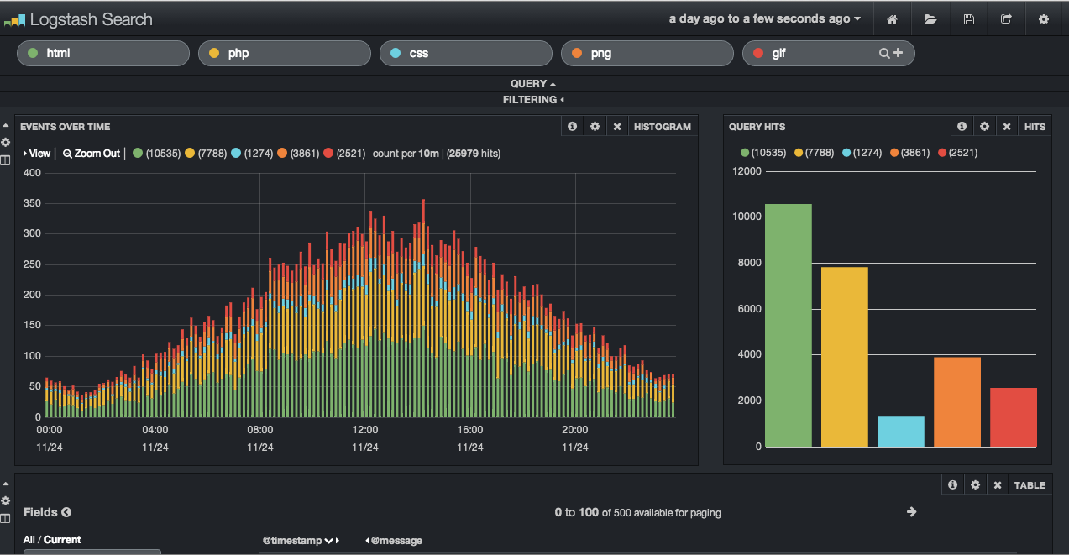
Navigateur
Elasticsearh
Réplication automatique
KIBANA
person/_search
couchbase-client
Navigateur
/person
PersonService
JSON
WEB
(demo-webapp)
DAO
(demo-model)

